Slide 1
Методика оценки рисков ИБ
Травкин Александр 191-331

Slide 2
Методы оценки рисков ИБ
Обычно для определения рисков информационной безопасности используются 2 метода: количественный и качественный.

Slide 3
Количественная оценка рисков
1. Определить ценность информационных активов в денежном плане.
2. Оценить потенциальный ущерб от реализации каждой угрозы в отношении каждого информационного актива.
3. Определить вероятность реализации каждой из угроз ИБ.
4. Определить общий потенциальный ущерб от каждой угрозы в отношении каждого актива за контрольный период (за один год).
5. Провести анализ полученных данных по ущербу для каждой угрозы.

Slide 4
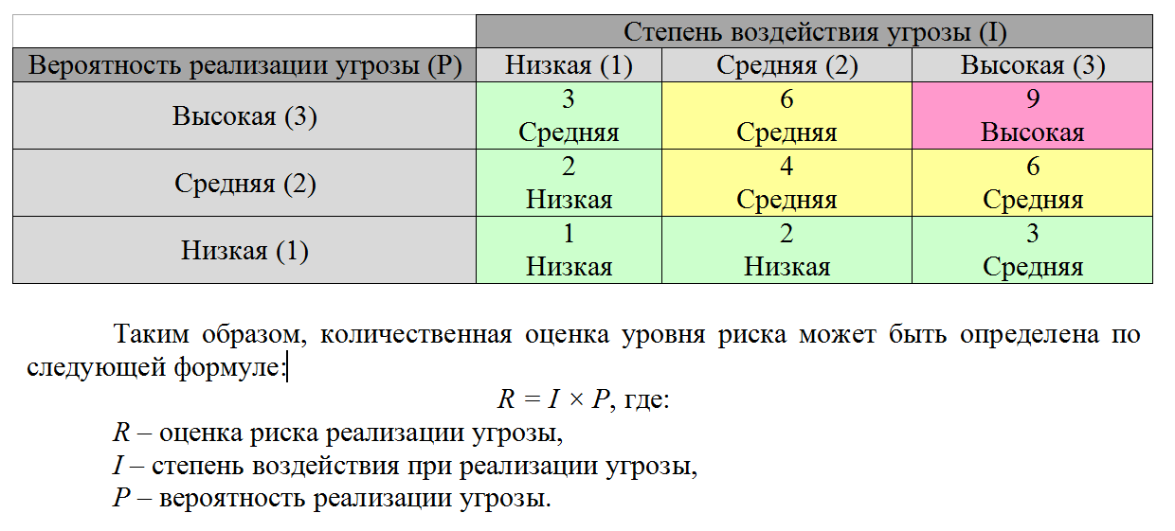
Определение уровня риска количественным методом

Slide 5
Качественная оценка рисков
1. Определить ценность информационных активов.
2. Определить вероятность реализации угрозы по отношению к информационному активу.
3. Определить уровень возможности успешной реализации угрозы с учетом текущего состояния ИБ, внедренных мер и средств защиты.
4. Сделать вывод об уровне риска на основании ценности информационного актива, вероятности реализации угрозы, возможности реализации угрозы.
5. Провести анализ полученных данных по каждой угрозе и полученному для нее уровню риска.
6. Разработать меры безопасности, контрмеры и действия по каждой актуальной угрозе для снижения уровня риска.

Slide 6
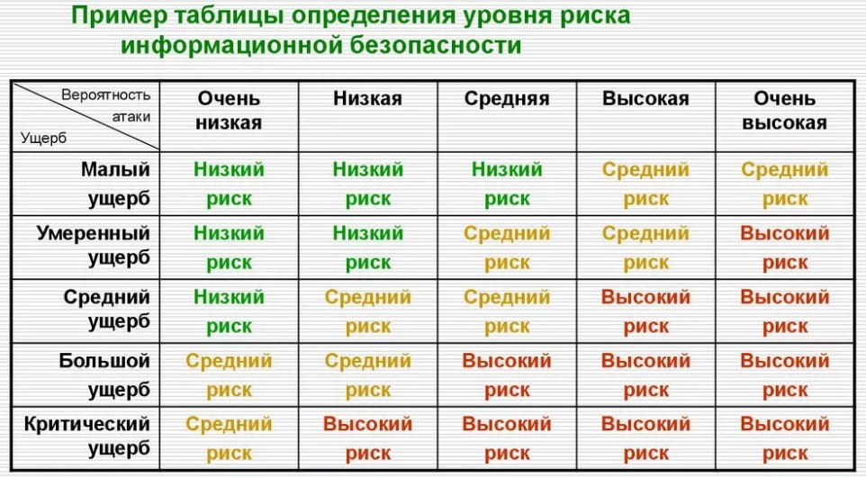
Определение уровня риска качественным методом

Slide 7
Какой метод выбрать?
Целью обоих методов является понимание реальных рисков ИБ компании, определение перечня актуальных угроз, а также выбор эффективных контрмер и средств защиты. Каждый метод оценки рисков имеет свои преимущества и недостатки.

